Slide 1
Психологическая поддержка и психологическая коррекция студентов КазНМУ
Фоменко Татьяна Владимировна Центр коммуникативных навыков им. Д. Драпер,
куратор клуба личностного роста «РАДУГА»

Slide 2
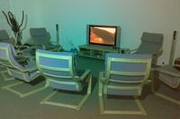
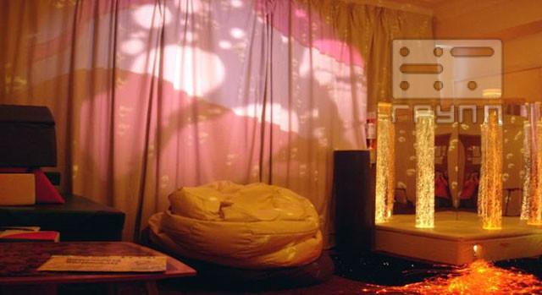
Психологическая составляющая здоровья

Slide 3
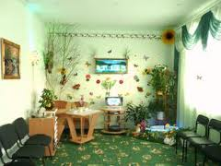
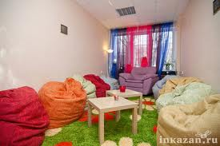
Комнаты психологической разгрузки
Тисмрп

Slide 4
Исследования сотрудников кафедры и ЦКН
до 30% студентов отчисляются на 1-3 курсах обучения (Асимов М.А., Мадалиева С.Х., 2010 г.)
акцентуированные или особо выраженные черты характера были выявлены у 18% обследуемых, а у 82 % обследуемых личностные характеристики равномерно сбалансированы (Асимов М.А., Мадалиева С.Х., 2010 г.) .

Slide 5
Индивидуальное психологи- ческое консультирование 2012-2013 учебный год
1курс
(ОМ) – 30 конс. (20 студ.);
ОЗ–22 конс.( 13студ.);
2 курс
МПД–8 конс.(4 студ.);
4,5 курс
ОМ – 20 конс. (12 чел.)
резиденты – 3чел.;
магистранты – 4 чел.;
Итого: 56 чел. (87 конс.)

Slide 6
КЛУБ ЛИЧНОСТНОГО РОСТА «РАДУГА»

Slide 7
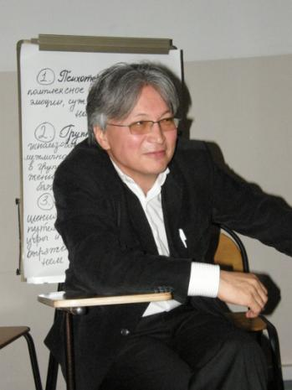
История создания
Основатель и руководитель клуба
проф. Асимов Марат Абубакриевич
2000 г

Slide 8
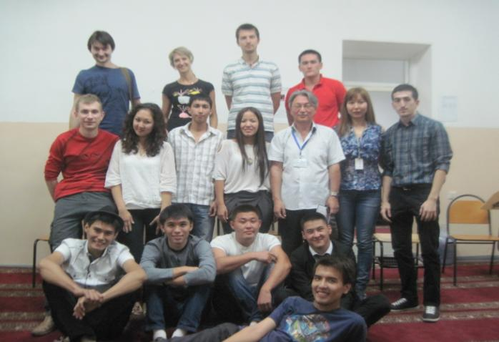
Клуб личностного роста «РАДУГА»
Февраль 2012 – рождение 5-го поколения

Slide 9
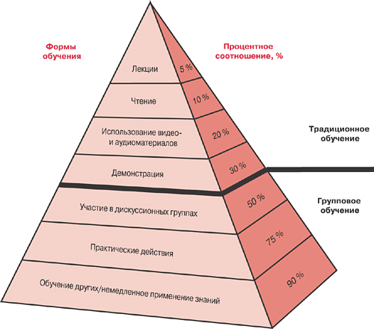
Пирамида познания

Slide 10
Девиз клуба «Учись сам, уча других!»

Slide 11
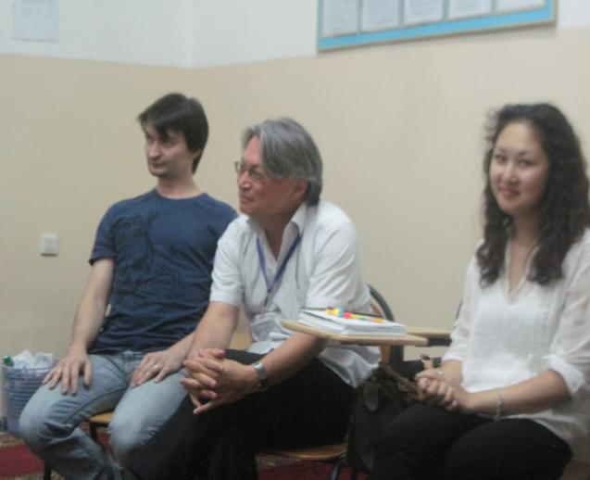
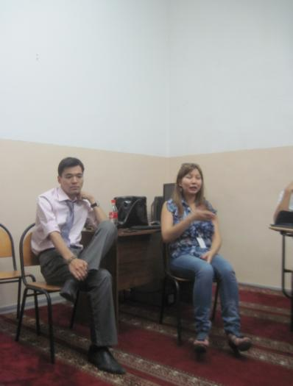
Многие члены студенческого кружка стали в последующем активными преподавателями

Slide 12
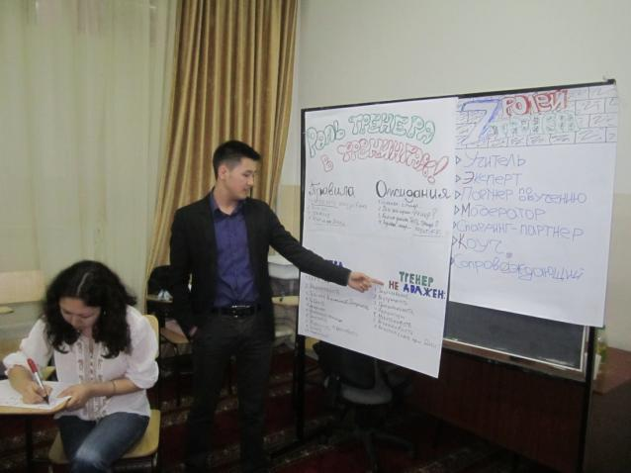
Тренинг
Заседания клуба 2 раза в неделю
Длительность 2-2,5 часа

Slide 13
Знакомство участников

Slide 14
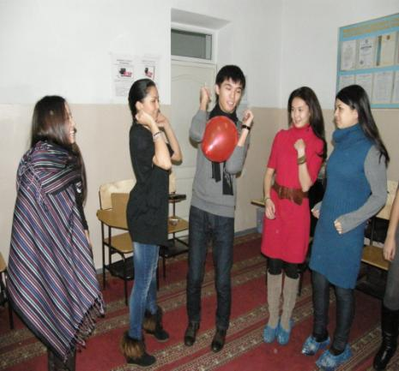
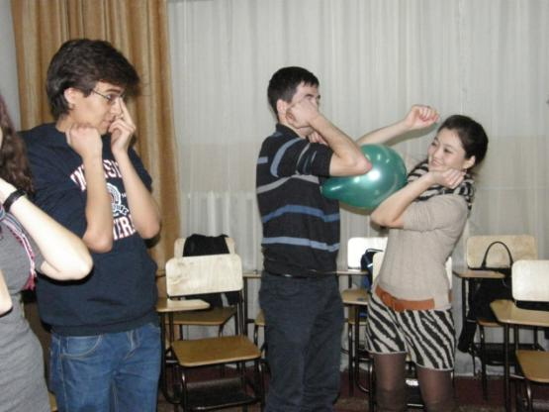
РАЗМИНКА

Slide 15
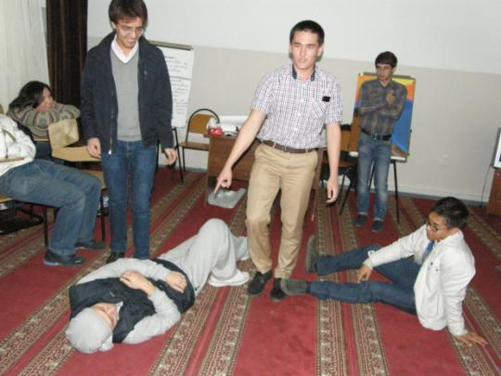
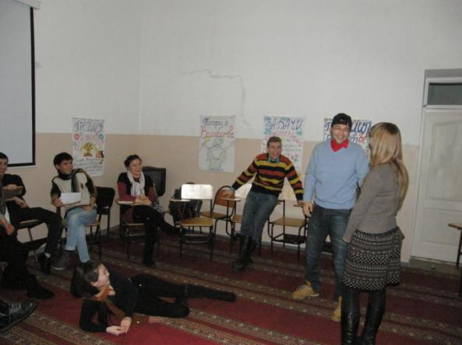
ПРАКТИКА
закрепление
теоретического
материала

Slide 16
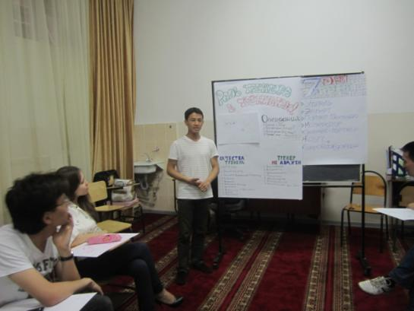
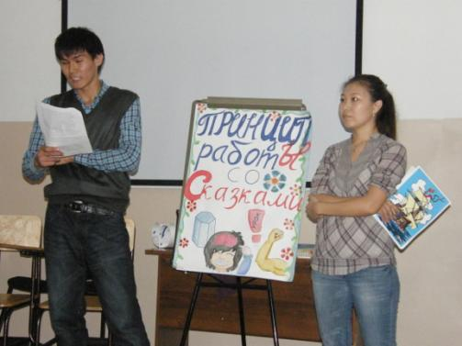
Особенность клуба «Радуга»
Тренинги ведут студенты

Slide 17
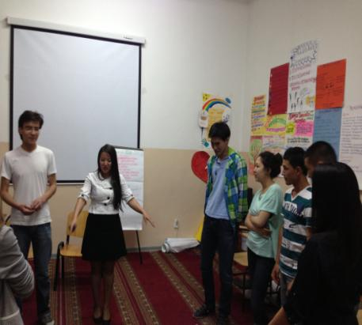
Цели и задачи Личностный рост
Ораторское мастерство

Slide 18
Цели и задачи практические знания психологической коррекции

Slide 19
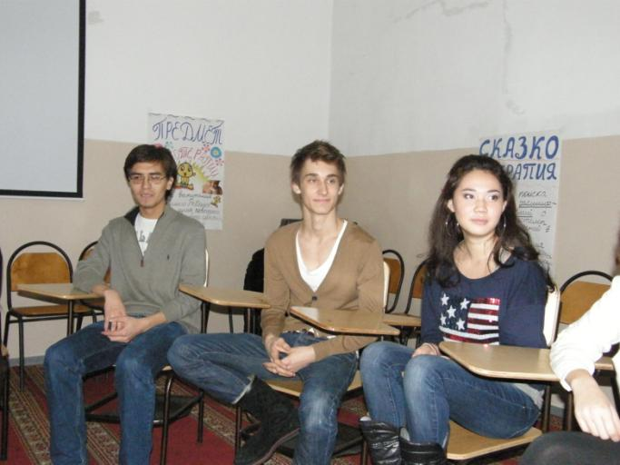
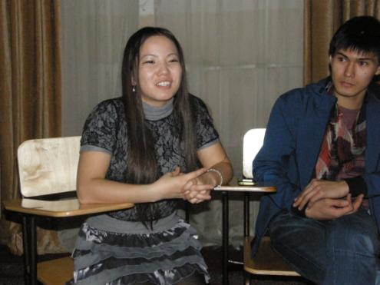
Цели и задачи Коммуникативная культура

Slide 20
Цели и задачи Командный дух

Slide 21
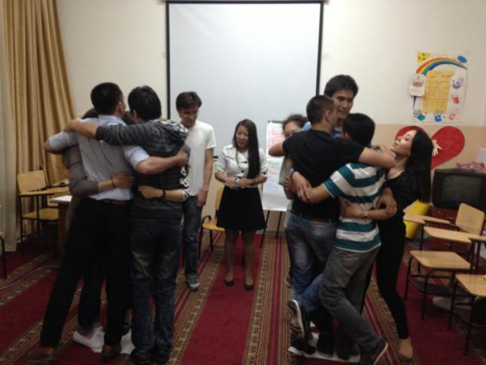
Цели и задачи
Сплоченность в команде Здоровое соперничество

Slide 22
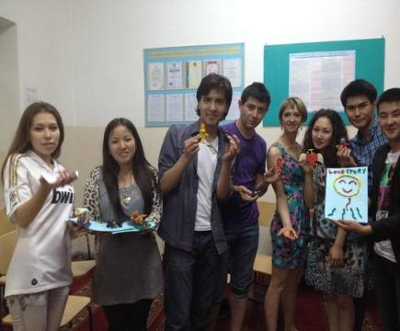
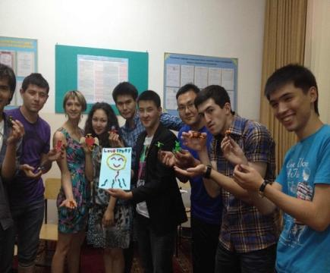
Цели и задачи Креативность

Slide 23
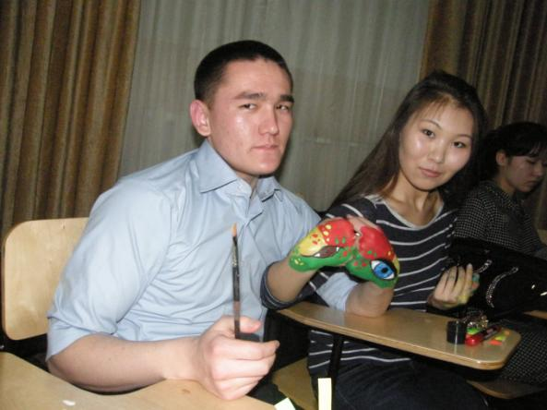
Цели и задачи Креативность

Slide 24
Цели и задачи Креативность

Slide 25
Цели и задачи Креативность

Slide 26
Цели и задачи Креативность

Slide 28
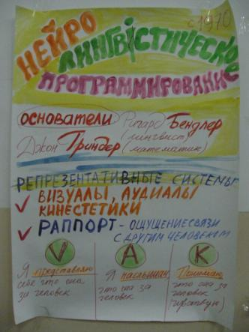
Цели и задачи Креативность

Slide 29
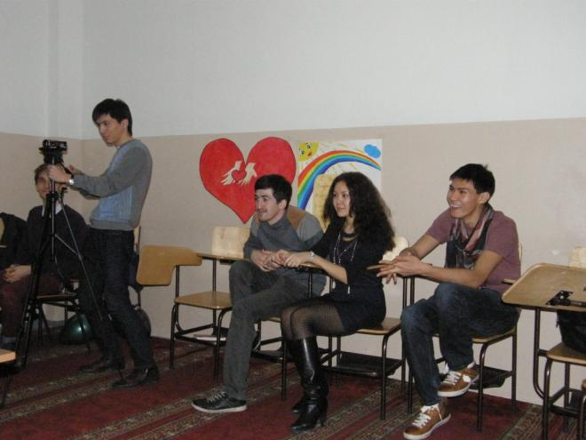
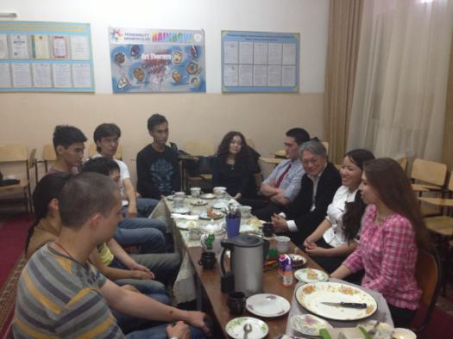
Цели и задачи Эстетическое воспитание
Праздники и дни рождения

Slide 30
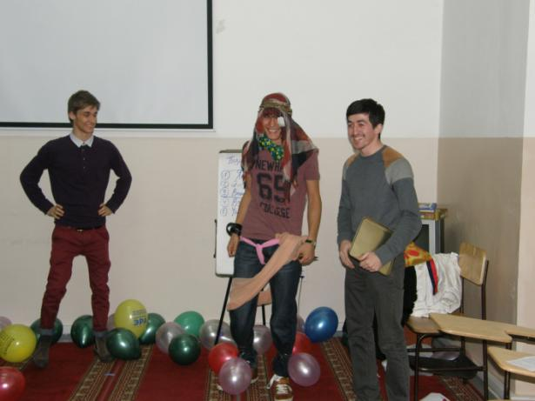
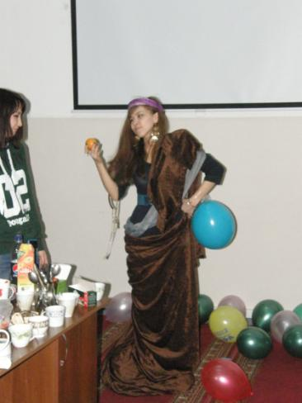
Цели и задачи Эстетическое воспитание
Праздники и дни рождения

Slide 31
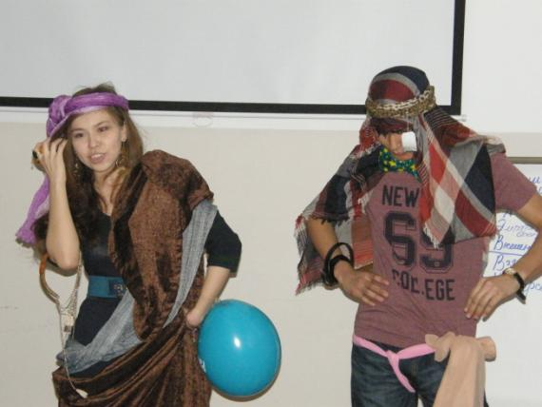
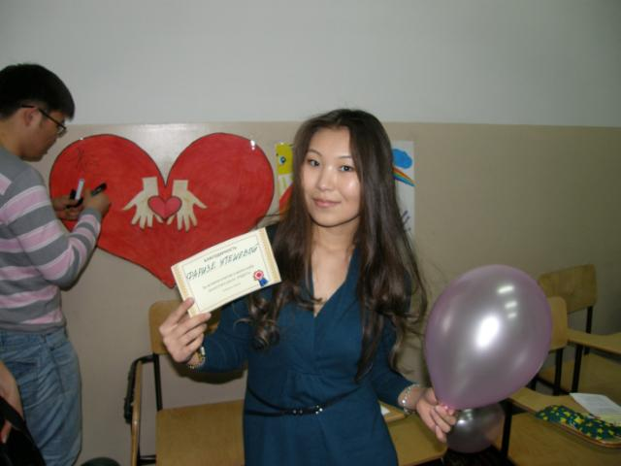
Цели и задачи Эстетическое воспитание
День свят

Slide 32
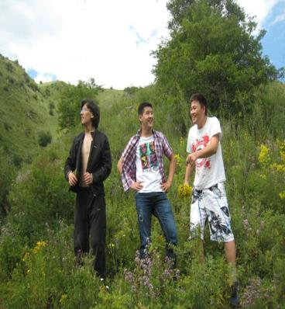
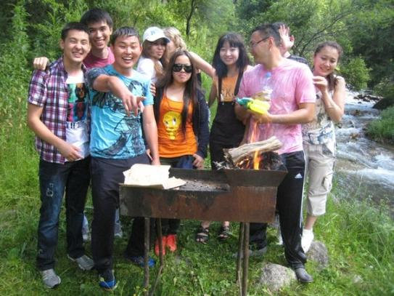
Цели и задачи Экологическое и физическое воспитание

Slide 33
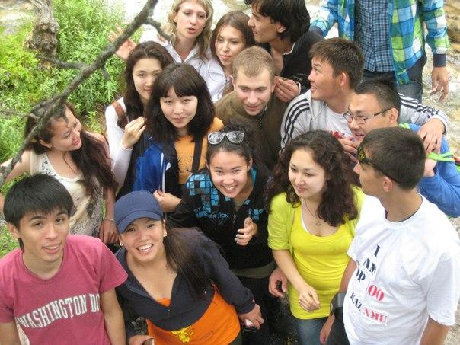
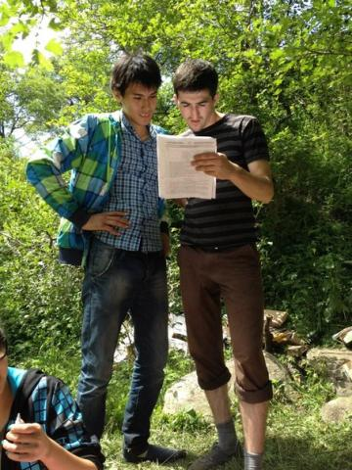
Цели и задачи Экологическое и физическое воспитание

Slide 34
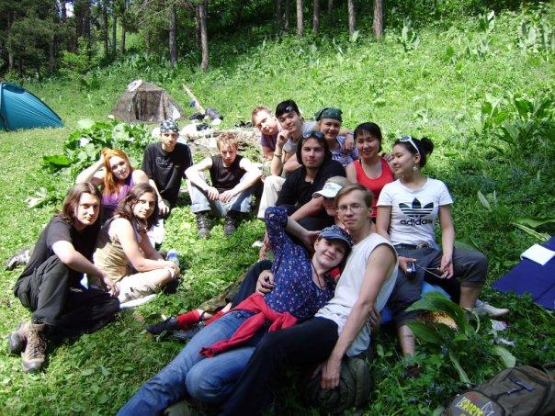
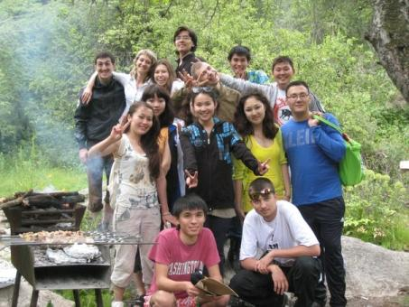
Цели и задачи Экологическое и физическое воспитание

Slide 35
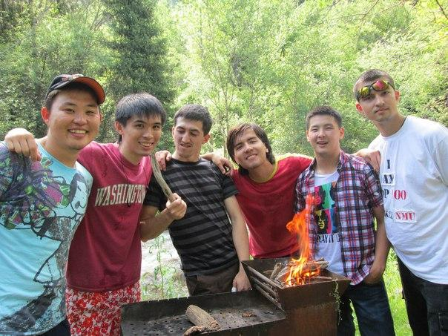
Цели и задачи Экологическое и физическое воспитание

Slide 36
Заключение
Необходимо продолжать проводить работу направленную на психологическую поддержку и коррекцию, с целью, во-первых, личностного роста и самореализации; во-вторых, формирования коммуникативно-компетентного врача, владеющего методами психологической коррекции
Активные участники клуба знакомятся с основами педагогического мастерства, используя интерактивные методы обучения, пополняя резерв ППС КазНМУ

Slide 37
Рекомендации
С целью улучшения, расширения деятельности, направленной на психологическую поддержку и психологическую коррекцию, сотрудники ЦКН им. Д. Драпер, кафедры коммуникативных навыков, основ психотерапии, общей и медицинской психологии предлагают организовать на базе ЦКН структурное подразделение психологического сопровождения студентов КазНМУ

Slide 38
БЛАГОДАРЮ ЗА ВНИМАНИЕ!

